Slide 1
Samen werken aan taalkrachtig onderwijs
Theorie en praktijk
Webinar Netwerk Taalrijk onderwijs in het vo
3 oktober 2023
Cindy Kuiper & Annalien Prozee

Slide 2

1 Titel slide
Even kennismaken
Cindy Kuiper, Taalimpact en hogeschool Saxion
Ervaring als docent, onderzoeker, adviseur
Gepromoveerd op een onderzoek naar genredidactiek (taalgericht vakonderwijs) in het hbo
Annalien Prozee , Taalbeleid / TVO CSG Comenius en eerder op het Dockinga College
© Shutterstock
Notes:
Cindy en Annalien

Slide 3

1 Titel slide
Aanleiding
en opzet
Aanleiding
Onderwijs met veel ruimte voor spreken, lezen, schrijven en luisteren - taalkrachtig onderwijs - is kansrijk en streven veel scholen na!
Allebei ervaring met het werken aan taalkrachtig onderwijs: mooi en zeker ook uitdagend
Opzet
Drie stellingen: theorie en praktijk naast elkaar, ervaringen delen, succesfactoren inventariseren via Mentimeter
Opbrengst: inspiratie om zelf (weer) te gaan werken aan taalkrachtig onderwijs!
Notes:
Cindy

Slide 4

1 Titel slide
Stelling 1 (1)
Zonder taalbeleid kun je niet succesvol werken aan taalkrachtig onderwijs
Mee eens, want…
  beleid zorgt voor inbedding en draagvlak
  beleid kan de gezamenlijke opdracht benadrukken
  beleid stimuleert facilitering en professionalisering
Maar in de praktijk…
  hoef je niet te ‘wachten’ op taalbeleid
  verandert alleen een taalbeleidsdocument niets
  kunnen praktijkervaringen het beleid voeden
Notes:
Annalien

Slide 5

1 Titel slide
Lemniscaat
Betrokkenheid bij taalontwikkeling
Notes:
Annalien

Slide 6


1 Titel slide
Stelling 1 (2)
Zonder taalbeleid kun je niet succesvol werken aan taalkrachtig onderwijs
Hoe zie jij dat?
Ga naar mentimeter.com
Vul de code 2472 2704 in of scan
Vul de zin aan op basis van jouw ervaring
Wat goed werkt is…..
Notes:
Annalien

Slide 7
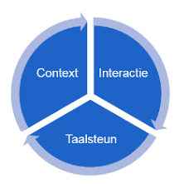
1 Titel slide
Stelling 2 (1)
Elke docent is in staat om taalgericht (vak)onderwijs te verzorgen
Mee eens, want…
  context bieden, interactie uitlokken en taalsteun bieden horen bij de didactische uitrusting van docenten
  elke docent is thuis in zijn/haar eigen vak(taal)
  elke docent heeft professionaliseringsmogelijkheden
Maar in de praktijk…
  is bewustwording van talige aspecten vaak eerst nodig
  vinden docenten het lastig om veel ruimte aan taal te geven ‘naast’ hun vakinhoud
  behoeven interactievaardigheden van docenten aandacht
Notes:
Cindy

Slide 8
1 Titel slide
Stelling 1 (2)
Elke docent is in staat om taalgericht (vak)onderwijs te verzorgen
Hoe zie jij dat?
Ga naar mentimeter.com
Vul de code 2472 2704 in of scan
Vul de zin aan op basis van jouw ervaring
Wat goed werkt is…..

Slide 9

1 Titel slide
Stelling 3 (1)
De docent Nederlands is aanjager van het werken aan taalkrachtig onderwijs
Mee eens, want…
  hij/zij heeft veel expertise rondom taaldidactiek
  hij/zij kan collega’s inspireren met taalkrachtig materiaal
  hij/zij kan het taalonderwijs vakgerichter maken (en zo het goede voorbeeld geven richting de vakken)
Maar in de praktijk…
  mag de docent Nederlands nooit de enige aanjager zijn
  is niet iedere docent Nederlands hiervoor geschikt
  voelen andere docenten soms meer urgentie
Notes:
Annalien

Slide 10
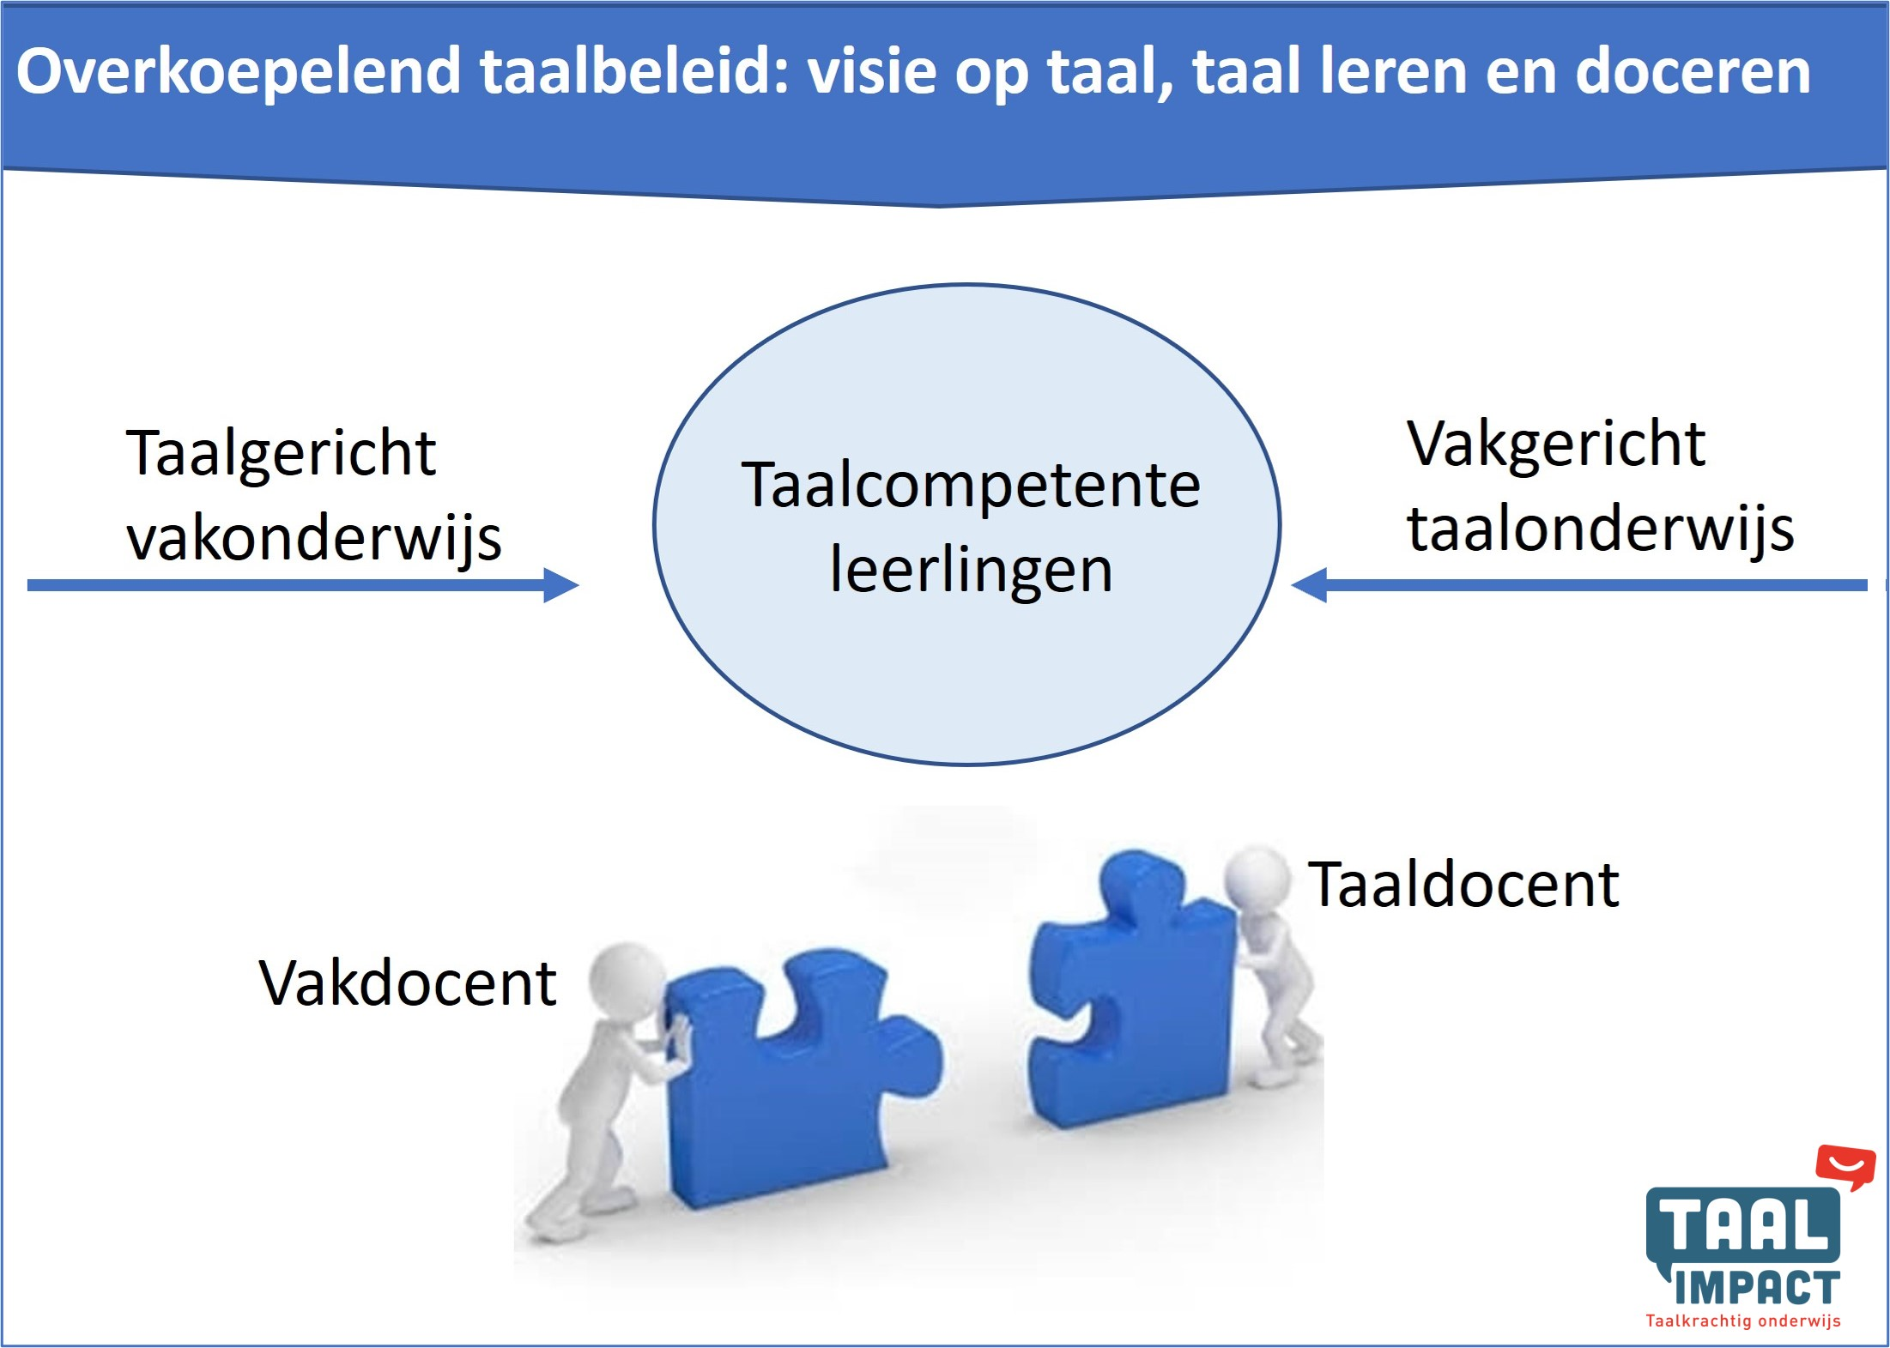
1 Titel slide
TVO en VTO
Notes:
Annalien

Slide 11
1 Titel slide
Stelling 3 (2)
De docent Nederlands is aanjager van het werken aan taalkrachtig onderwijs
Hoe zie jij dat?
Ga naar mentimeter.com
Vul de code 2472 2704 in of scan
Vul de zin aan op basis van jouw ervaring
Wat goed werkt is…..
Notes:
Annalien

Slide 12

Tot slot
“Alleen ga je sneller, samen kom je verder”
Ga je aan de slag met taalkrachtig onderwijs? Deel je ervaringen in het netwerk.
Dank voor jullie aandacht!
Cindy Kuiper
c.kuiper@taalimpact.nl
www.taalimpact.nl
&
Annalien Prozee
a.prozee@cvo-nf.nl
Notes:
Cindy

